Slide 1


Slide 2
第四章 循环结构程序设计
目录
contents
4.1 while 循环语句
4.2 do…while循环语句
4.3 for循环语句
4.4 循环嵌套
4.5 break 和 continue 语句

Slide 3
4.1
while 循环语句
C语言包含3大基本结构：顺序结构、选择结构、循环结构；
year=0
例如：实现将公元0年~10000年的所有闰年都打印出来。
否
是
year <= 10000
while语句的一般形式：
否
判断year是否为闰年
while (表达式) 语句
是
打印year是闰年
只有当循环条件表达式为真,就执行循环体语句。为假的时不执行循环体语句。循环体语句可以是一个简单的语句，也可以是复合语句。
++year

Slide 4
4.2
do…while循环语句
year=0
C语言除了while循环，还有一种变体do…while语句来实现循环。
do…while语句的一般形式：
否
判断year是否为闰年
是
do
语句
while(表达式)
打印year是闰年
++year
注意：do…while语句的特点是：先无条件的执行循环体语句，然后判断表达式是否成立。如果成立，返回到语句继续执行。如果不成立，则结束do…while，继续向下执行剩余代码。
否
year <= 10000
是
打印结束

Slide 5
4.3
for循环语句
1
for语句的一般形式
C语言除了while循环及do…while循环，还有一种for语句来实现循环。for语句更为灵活，且完全可以替代while语句。
for 语句的一般形式：
执行表达式1
for( 表达式1; 表达式2; 表达式3 )
语句
判断表达式2
语句
表达式1: 一般用于设置初始条件，只执行一次。可以为0个、1个或多个变量初始化
表达式2：是循环条件表达式，用来判定是否继续循环，在每次执行循环体前判断表达式2，为真继续执行循环体语句，为假则结束for循环语句。
表达式3：每执行完一次循环体后执行一次表达式3，一般用于循环体变量增值
执行表达式3
for语句结束的下一个语句

Slide 6
2
（1）for语句的形式
for( 表达式1; 表达式2; 表达式3 ) 语句
可以改写成while形式如下：
表达式1；
while(表达式2)
{
语句
表达式3
}
两种形式无条件等价
for 语句的说明
（2）表达式1可以省略，即不设置初值，但后面的分号不能省略，代表空语句
（3）表达式2省略的情况下，将无限循环下去
（4）表达式1和表达式3可以是一个简单的表达式，也可以是逗号表达式。
（5）表达式2一般是关系表达式或逻辑表达式，但也可以是数值表达式或字符表达式，只要值不为0，就执行循环体。
（6）c99允许在for语句的表达式1中定义变量并赋初始值
提醒：不要将无关的不需要循环的内容放在循环体中。

Slide 7
4.4
循环嵌套
一个循环体内又包含了一个完整的循环结构，称为循环的嵌套。内嵌的循环中还可以嵌套循环，这就是多层嵌套。
例如：
（1）
while()
{
…
while()
{ ….
}
}
(2)
while()
{ …
do
{ … }
while();
…
}
(3)
do
{ …
do
{ …. }
while();
}while( …. );
(4)
for(… ; … ; …)
{
…
for(… ; … ; …)
{ … }
}
(5)
for(… ; … ; …)
{
while()
{ …. }
….
}
(6)
for(… ; … ; …)
{
…
do
{ …. }
while();
}
内层循环
嵌套循环，将内层循环执行完之后执行一次外层循环。
几种循环的比较：
（1） 3种循环都可以用来处理统一问题，一般情况下它们是可以互相替换。
（2）for语句中包含了3个表达式，而while语句只有一个表达式。
（3）for语句可以对值进行初始化，for语句更加强大。

Slide 8
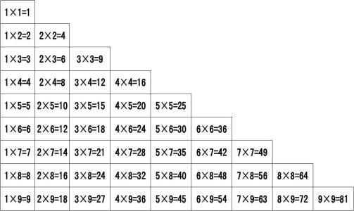
4.5
break 和 continue 语句
1
break语句可以使流程跳出switch结构，继续执行switch语句下面一个语句。break语句也可以用来跳出当前循环体。
break 语句
例如:
计算1+2+3+… 一直累加，当值大于x（x由用户输入）时，打印一共累加了几个数，并结束程序？
2
continue语句：结束本次循环，跳过循环体中下面尚未执行的语句。
continue 语句

